Slide 1


Implementasi
Teacher Values
di SMK Pariwisata Metland School
Oleh :
Winda Sulistio Ningsih, S.S
Guru Bahasa Indonesia
2021

Slide 2
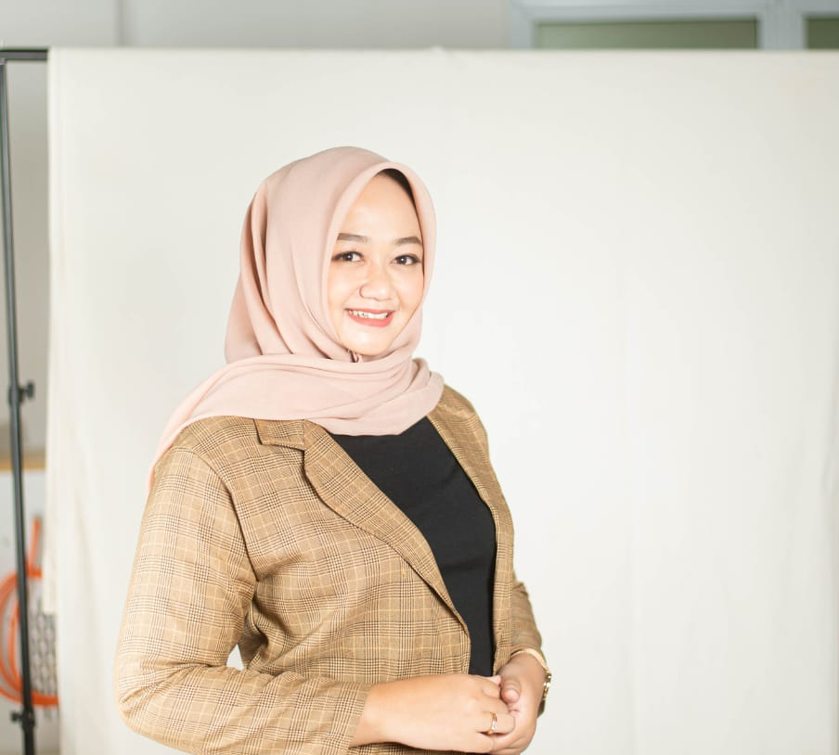

Biodata
Winda Sulistio Ningsih, S.S
Tempat, Tanggal Lahir : Bogor, 22 Januari 1993
Instansi : SMK Pariwisata Metland School
Jabatan : Guru Bahasa Indonesia
Alamat : Jl. Raya Narogong, Kp Cibereum RT 003/005. Desa Cileungsi Kidul. Kecamatan Cileungsi, Kab Bogor
windasulistioningsih@gmail.com
Windasn_
https://windasulistioningsih.blogspot.com

Slide 3
Latar Belakang
Pendidikan Karakter di masa pandemi
Pendidikan karakter secara formal adalah pendidikan yang sistematis dan terencana untuk mendidik, memberdayakan, dan mengembangkan peserta didik agar dapat maksimal dalam membangun karakter secara pribadi. Sehingga, individu dapat tumbuh menjadi individu yang bisa memberikan manfaat bagi dirinya sendiri, bagi keluarga, bangsa, dan negara
Pendidikan karakter bertujuan untuk membangun dan membentuk penyempurnaan diri secara komprehensif, guna membentuk kemampuan diri individu.
Guru menjadi Role Model Siswa
Keberadaan guru sebagai “Role Model” atau teladan peserta didik ketika guru bukan hanya sekadar mengajarkan mata pelajaran, seyogyanya guru harus berinovasi, berkarakter dan berkepribadian dalam mendidik siswa. Guru akan menjadi model individu yang berkarakter dan dapat diamati oleh peserta didik secara langsung. Guru membangun karakter peserta didik dengan merujuk pada teacher value. Guru mencoba mentransfer nilai- nilai yang ada didalam teacher value sehingga peserta didik bisa terbentuk karakter yang berlandaskan teacher value tersebut

Slide 4
Teacher Values
Metland school teacher values Nilai-nilai luhur yang dijadikan sebagai satu school values, corporate culture dari seluruh warga smk metland.
Satu kristalisasi dari bagaimana menggabungkan antara metland spirit kemudian nilai-nilai yang ditanamkan tentang pendidikan oleh Ki Hajar Dewantara, tentang nilai-nilai idealnya seorang pendidik.

Slide 5
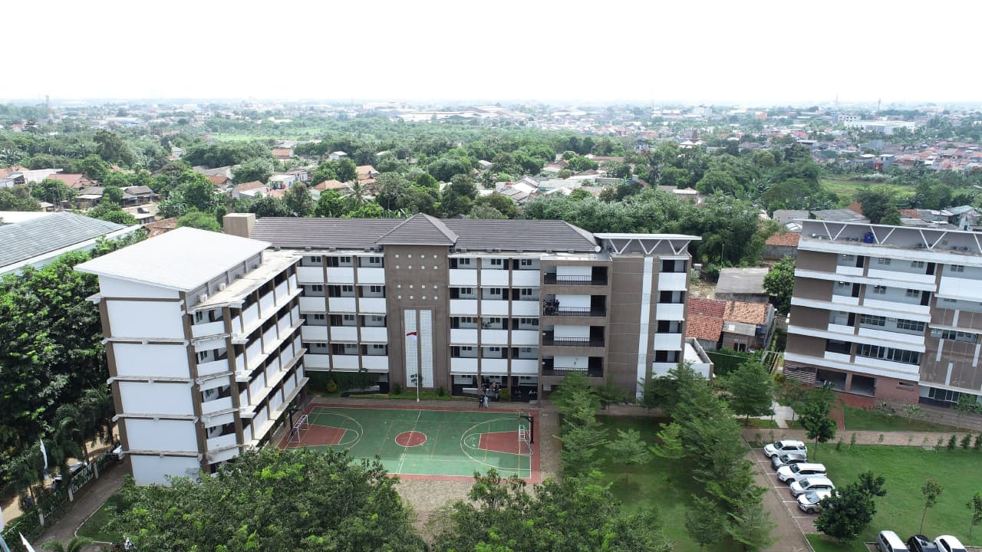
Profil Sekolah
IDENTITAS SEKOLAH
Nama Sekolah : SMK PARIWISATA METLAND SCHOOL
Kompetensi Keahlian 1 : Perhotelan
Kompetensi Keahlian 2 : Kulineri
Kompetensi Keahlian 3 : Multimedia dan Cinematography
Kompetensi Keahlian 4 : Akuntansi
Kompetensi Keahlian 5 :Multimedia dan Desain Komunikasi Visual
Kompetensi Keahlian 6 : Multimedia Teknologi Informasi
Alamat : Jl. Taman Metro Raya Perum Metland Transyogi, Ds Cileungsi Kidul - Cileungsi

Slide 6
Teacher Values
1. Model in Integrity
Model dalam integritas.
2. Entusiastic
Bersemangat
8. SincereTulus
11. Optimistic
6. Notion
Gagasan
10. Helpfull Pribadi yang mantap
5. Action Make it Real Tindakan Nyata
9. Creative Kreatif
3. Team Work Kerjasama Tim
13. Loving Penuh Kasih
12. Ordinary Teacher Create Extraordinary People
Mencetak
4. Leadership
Pemimpin yang memiliki integritas
7. Dedication to Service Quality
Dedikasi

Slide 7
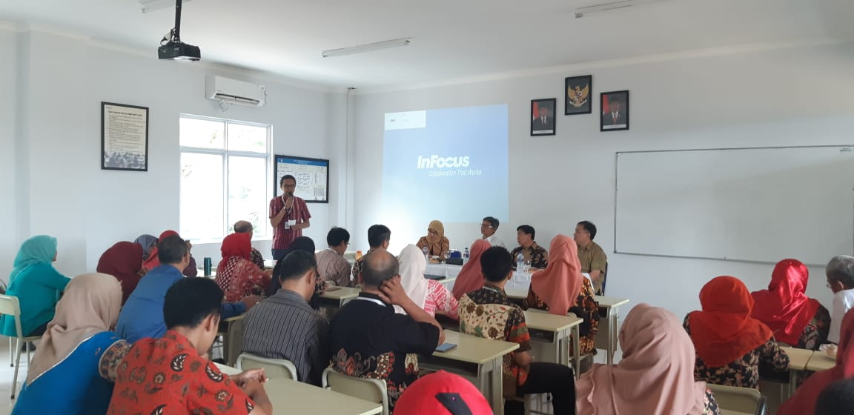
Implementasi Teacher Value
Rapat Pembinaan dan evaluasi secara berkala perihal pencapaian implementasi Teacher Values yang dilaksanakan setiap 1 bulan sekali ini akan digunakan sebagai sebuah tolak ukur guna mengetahui apakah teacher values sudah diimplementasikan dilingkungan masyarakat metland. Sehingga akan menimbulkan dampak positif untuk warga masyarakat umumnya..

Slide 8
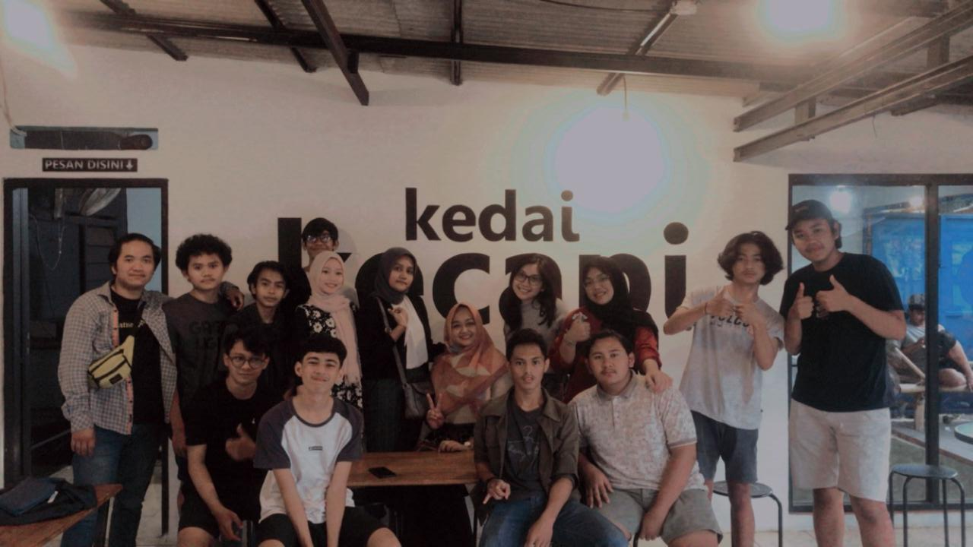
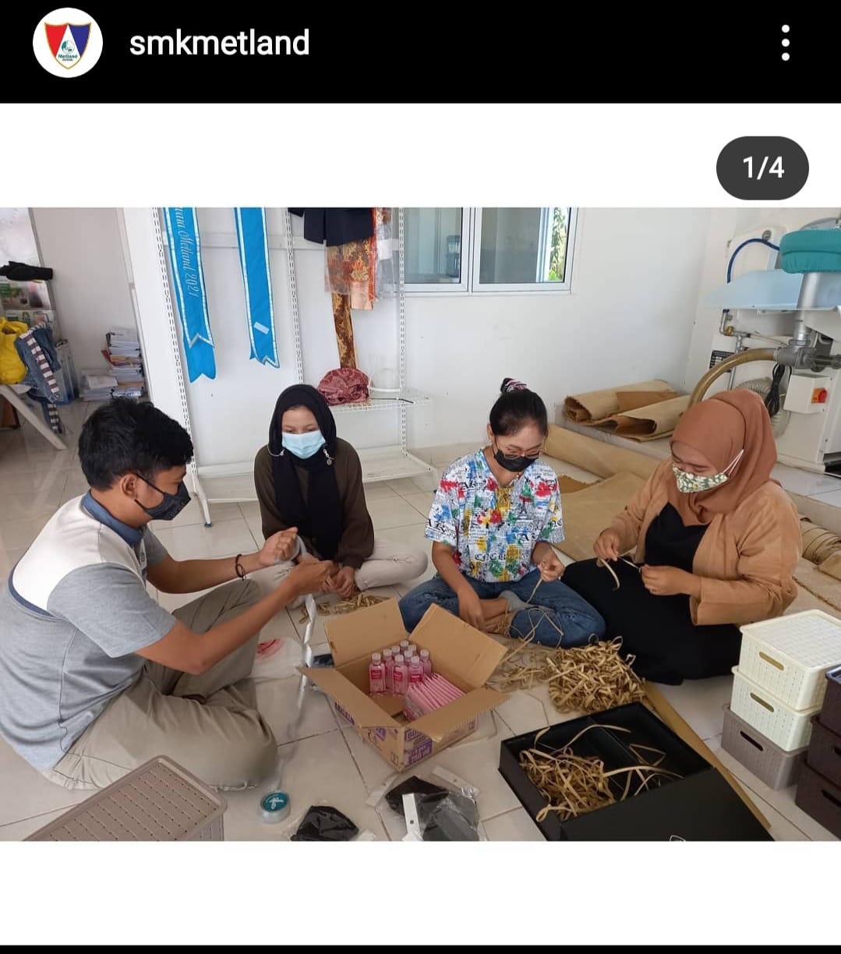
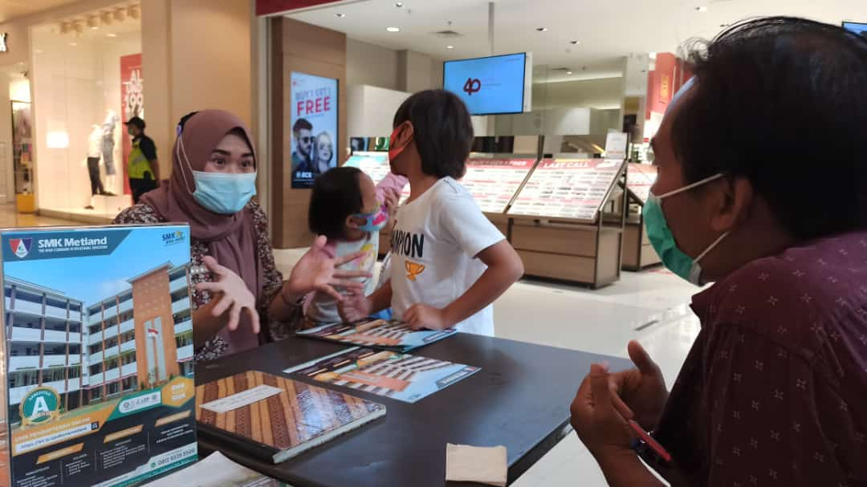
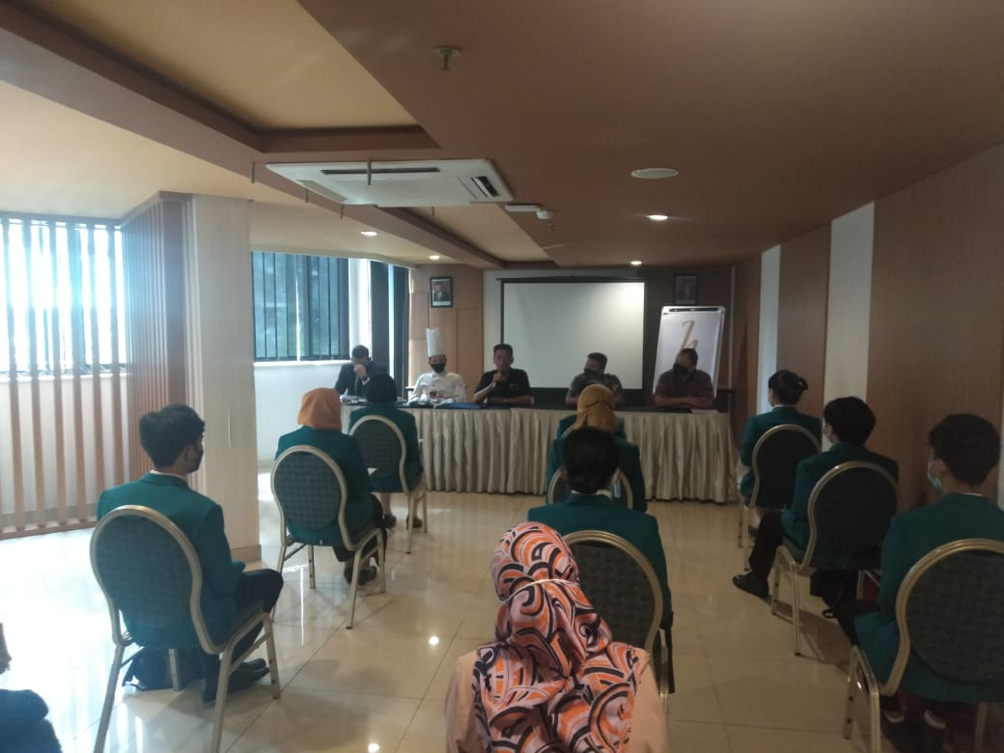
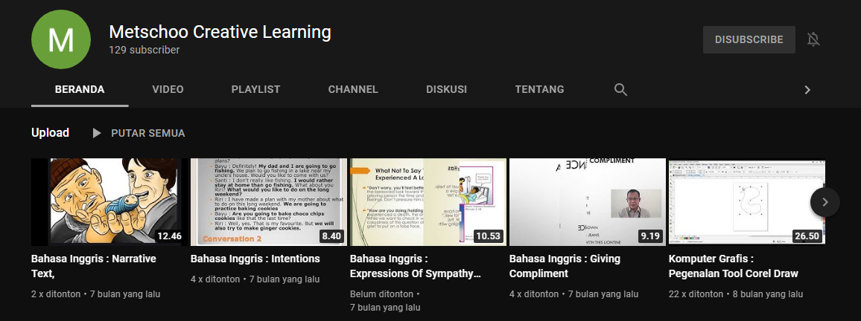
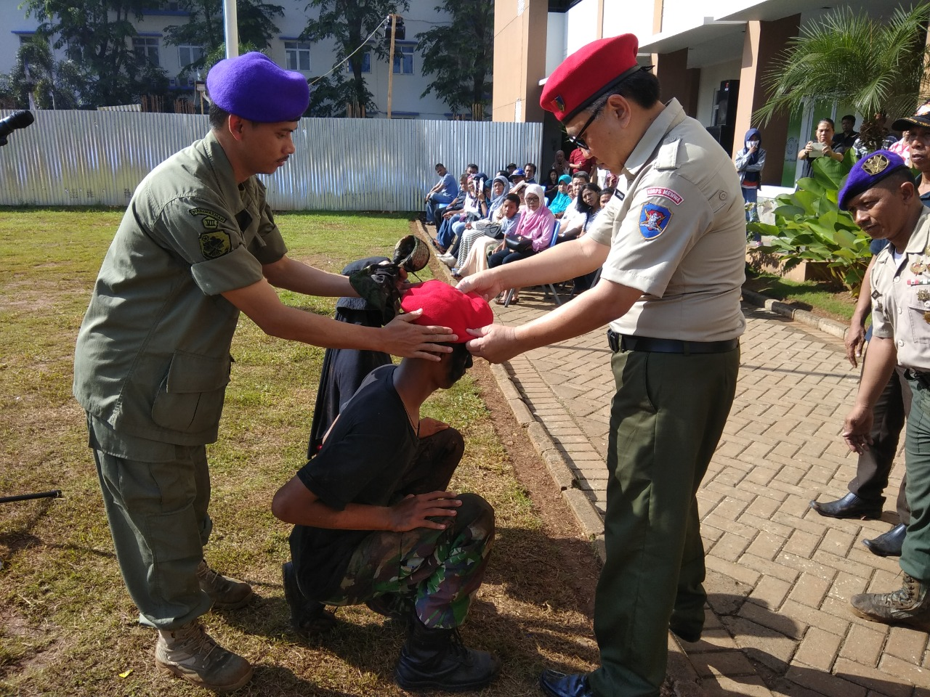
Implementasi Teacher Values
Team Work
Dedication to service Quality
Loving
Creative
Helpfull
Leadership

Slide 9
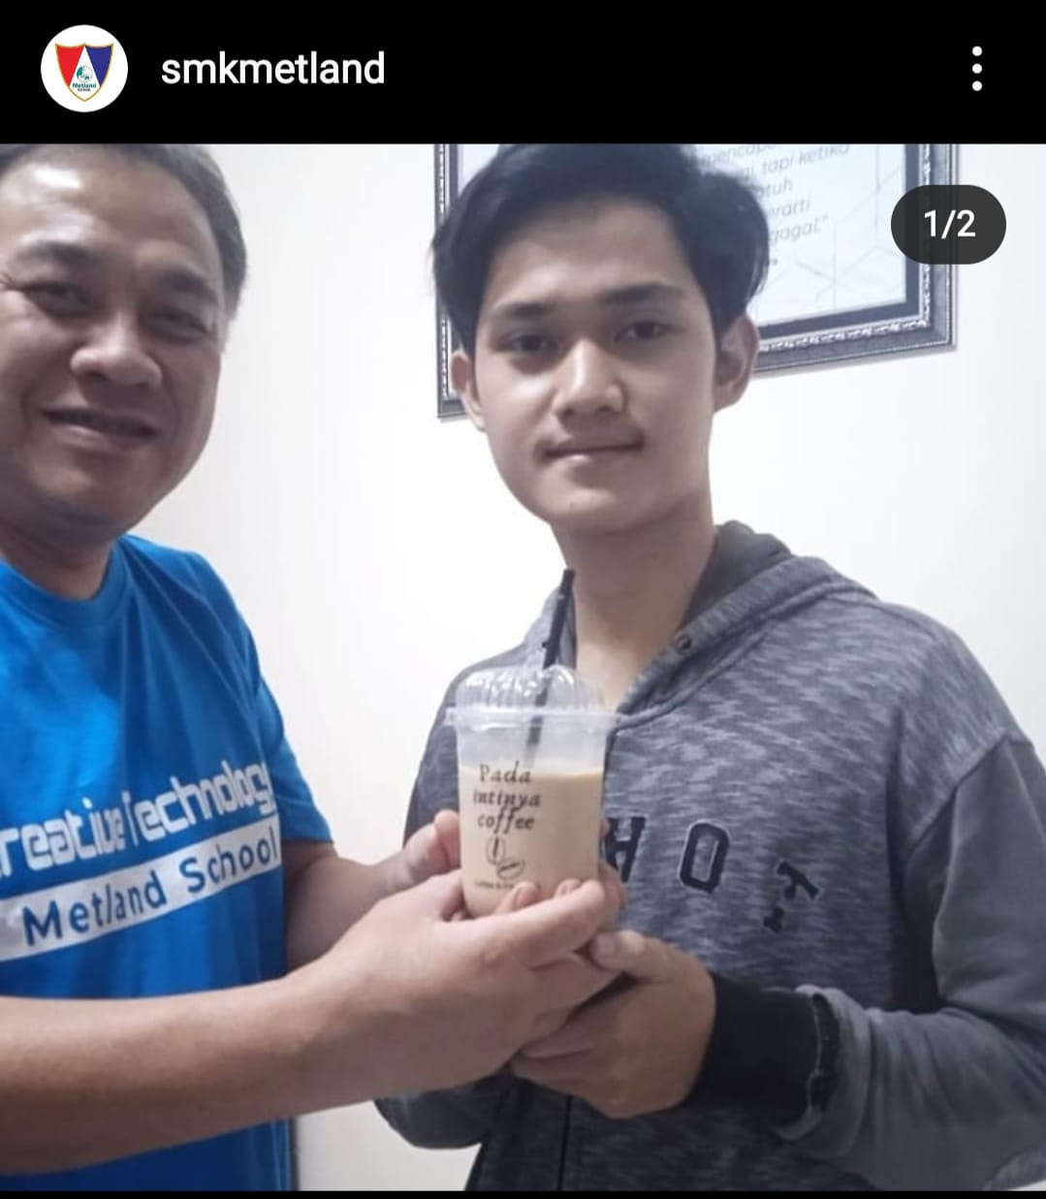
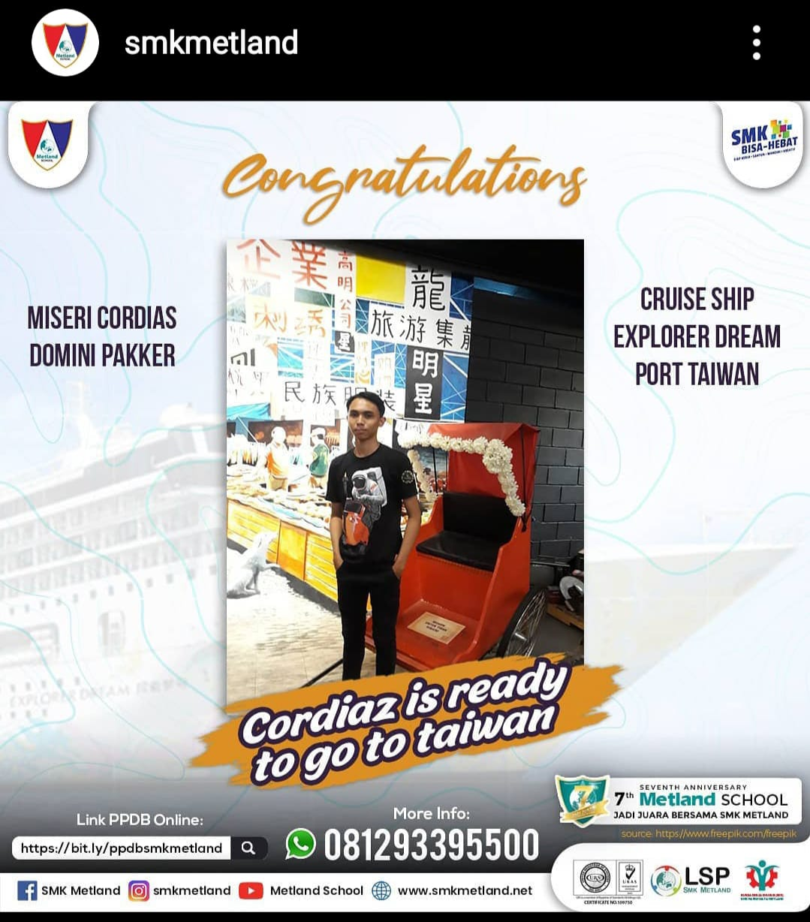
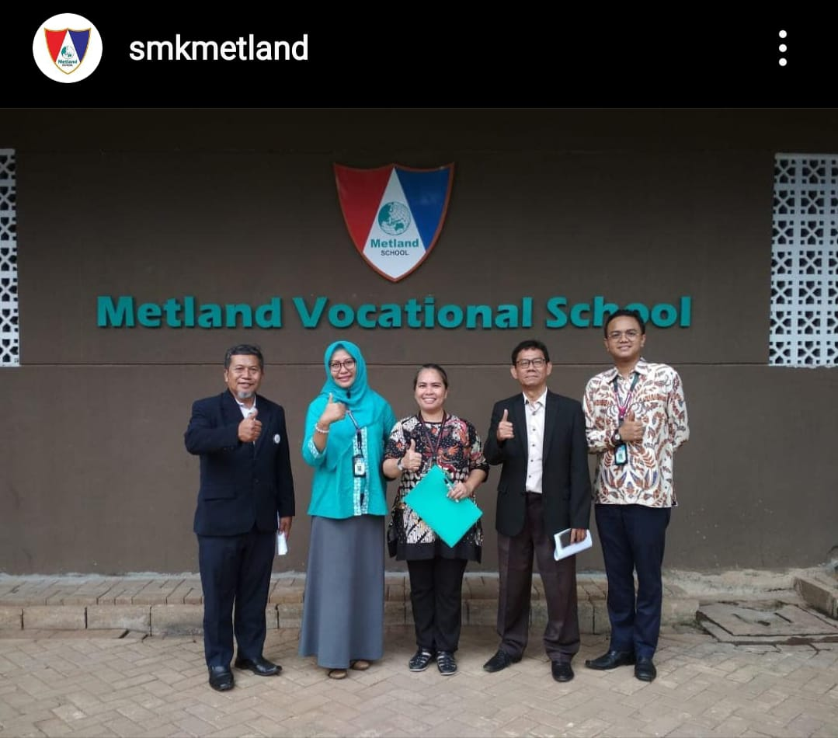
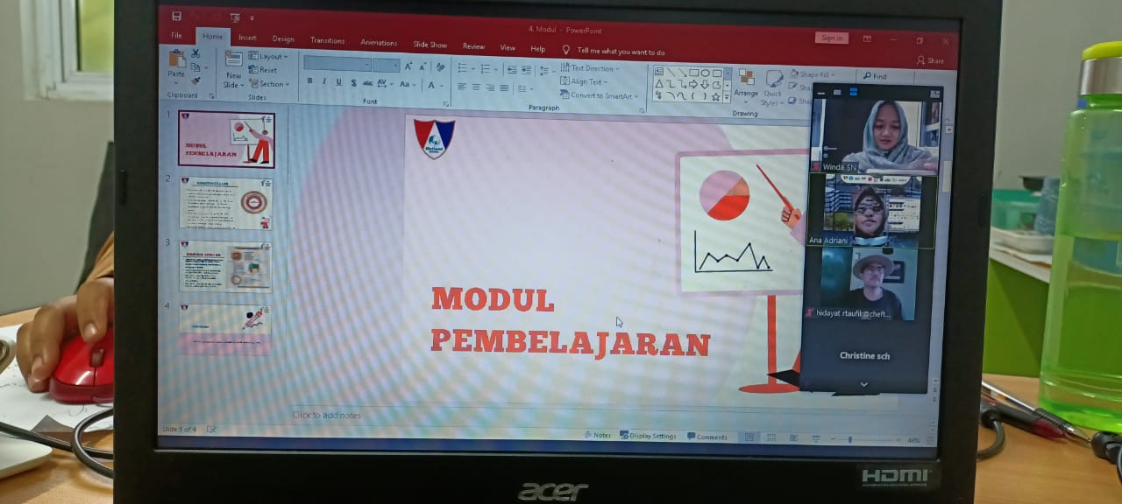
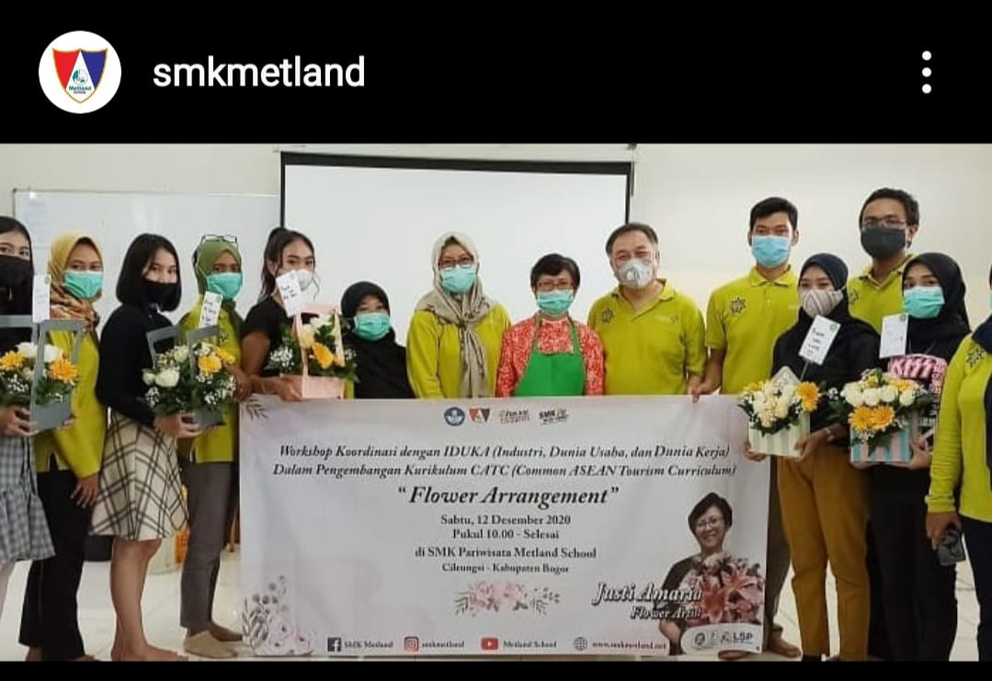
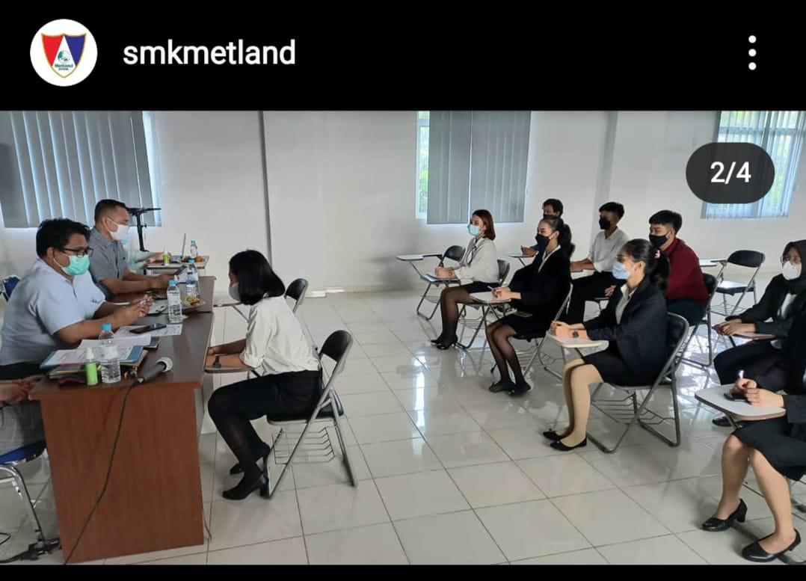
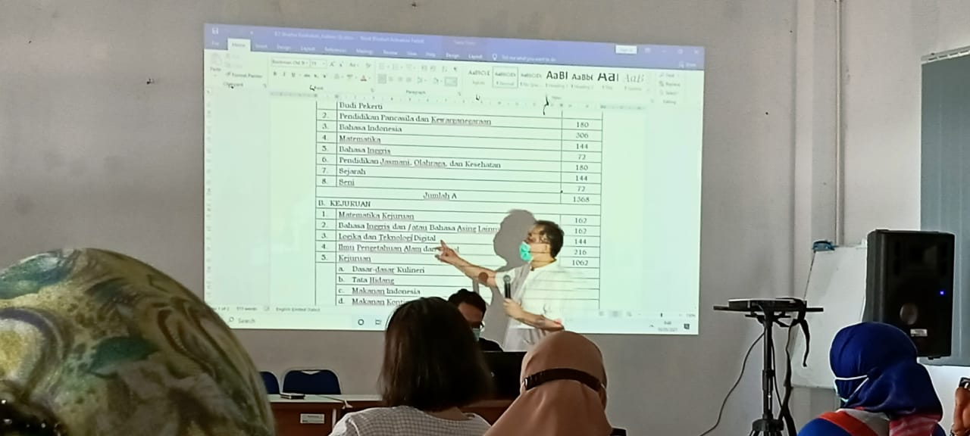
Implementasi Teacher Values
Antusiastic
Action Make it Real
Model In Integrity
Ordinary Teacher Create Extraordinary People
Sincere
Optimistic
Notion

Slide 10
Kesimpulan
Fungsi dari pendidikan karakter di sekolah adalah untuk membentuk karakter dan kepribadian. Kita selaku guru adalah penanggung jawab terbentuknya siswa yang akan menjadi manusia dewasa di kemudian hari. Teacher Values hadir sebagai fundamental dalam membentuk karakter seseorang yang mampu menjadikan manusia tersebut tidak hanya knowledgeable tapi juga memiliki nilai moral yang tinggi, tinggi toleransi, berperilaku baik, dan berakhlak mulia.

Slide 11
Tidak ada rahasia menuju keberhasilan. Keberhasilan diraih dari persiapan, kerja keras, dan belajar dari kegagalan
Colin Powell-AS

Slide 12
TERIMA KASIH

